Slide 1


令和５年10月
品川区長 定例記者会見
令和5年10月4日

Slide 2
品川区長 定例記者会見資料
内容
〇 ０歳児家庭への「見守りおむつ定期便」について
♦ 生後１カ月からの定期的な見守り訪問により育児の孤立化を防止
〇 子育て支援情報に係る新アプリの導入について
♦ 新たな機能を実装した新アプリへ移行し、子育て支援情報を充実
〇 区民アンケートの回答状況について（児童・生徒含む）
♦ 多様化する区民の価値観やニーズなどを的確に把握し、今後の区政運営に反映
〇 品川区行政評価の実施状況について
♦ 効率的・効果的な区政運営のため、新たな行政評価の仕組みを構築
令和5年10月4日

Slide 3
品川区長 定例記者会見資料
０歳児家庭への「見守りおむつ定期便」
・生後１カ月からの定期的な見守り訪問により、育児に伴う孤立化を防止
・育児用品の支給による保護者の経済的支援の充実
事業名 | ０歳児見守り・子育てサポート事業「見守りおむつ定期便」
対象 | 令和５年４月１日以降生まれの０歳児を養育する全家庭
実施内容 | ・見守り支援員が生後１カ月から月１回程度、家庭に見守り訪問 ・育児に関する不安や悩みについて聞き取り、各種支援施策へ繋ぐ ・おむつ等育児用品の支給および区の子育て事業等の紹介
スケジュール | 令和５年10月中旬 対象者に順次事業案内を発送 11月 見守り訪問開始
(所得制限なし)
令和5年10月4日

Slide 4
品川区長 定例記者会見資料
令和5年10月4日

Slide 5
品川区長 定例記者会見資料
子育て支援情報に係る新アプリの導入について
年齢や居住地区等にあわせたプッシュ配信機能などを実装した新アプリを導入し、子育て支援情報の充実を図る
新アプリ名 | しながわこどもぽけっと
対象 | 保護者および小学生～高校生
主な機能 | ・パーソナライズされた情報をプッシュ配信 ・対象（保護者、小学生、中高生）にあわせた記事を発信 ・子育て講座やイベント情報などを発信 ・地図アプリとの連動や多言語対応などの機能も付加
導入開始 | 令和５年10月21日（土）（予定）
令和5年10月4日

Slide 6

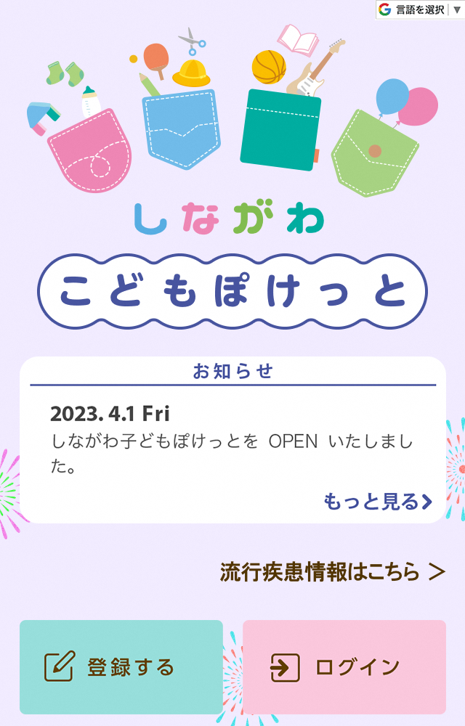









品川区長 定例記者会見資料
しながわこどもぽけっと アプリイメージ
令和5年10月4日

Slide 7
品川区長 定例記者会見資料
区民アンケートの回答状況について（児童・生徒含む）
・「区民とともに進める新時代のしながわ」推進のためアンケートを実施
・多様化する区民の価値観やニーズなどを把握し、今後の区政運営に反映
対象および 調査期間 | ・中学生を除く15歳以上の全区民(約36万人)(8月1日～9月20日) ※令和５年４月１日現在、住民基本台帳登録者 ・区立小中義務教育学校の児童生徒(約2万3千人)(9月6日～9月19日)
回答数と 回答率 | ・中学生を除く15歳以上の全区民 ：86,537人 24.2％（速報値） ・区立小中義務教育学校の児童生徒：12,649人 55.2％（確定値）
今後の予定 | ・年代や地域などによるクロス集計および自由記述欄の分析を実施 ・結果を集計および分析した上で、12月を目途に結果公表 ・羽田新飛行ルートにかかる回答に関しては、結果をとりまとめた 上で、具体的な解決策を検討するよう国へ働きかけを実施
令和5年10月4日

Slide 8
品川区長 定例記者会見資料
品川区行政評価の実施状況について
効率的、効果的な区政運営のため、新たな行政評価の仕組みを構築
事業概要 | ＜事務事業評価＞ ・新公会計制度基本方針に基づく財務諸表を活用した評価を実施 ・令和４年度予算事務事業の全事業を対象（665事業） ＜政策評価＞ ・区民や有識者等で構成する評価委員会を設置し、区民意見を踏ま えた評価を実施 ・「防災・強靱化」、「環境（SDGs）」の二分野を対象
スケジュール | ・品川区政策評価委員会を10月30日に開催予定（公開） ・各評価結果の公表は年度内に行う予定
令和5年10月4日

